Slide 1
Húsavík, Iceland

Slide 2
Sjóböðin- morskie jakuzi

Slide 3
Norðurljós- Zorze polarne na Húsavickej górze

Slide 4
Viti – nasza latarnia w Zorzy polarnej

Slide 5
Bærinn- Nasz port

Slide 6
Hvalaskoðun- ogladanie wielorybów w Húsavíku☺

Slide 7
Norðurþing- Nasza Gmina☺

Slide 8
Starfsmenn- Nasi wspólpracownicy ☺ w dniu przebieranców

Slide 9
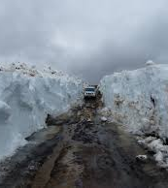
Vetur á Húsavík- Zima w Húsavíku Katlavöllur og Þeistareyki í maí ☺

Slide 10
Dziękujemy serdecznie za wspaniałą gościnność w Waszym domu ☺

Slide 11
Kilka fotek z naszych odwiedzin ☺

Slide 12
Wasi Artysci ☺

Slide 13
☺

Slide 14
☺

Slide 15
Wspaniale – Brawo !!! ☺

